Slide 1


“DISEÑO E IMPLEMENTACIÓN DE UN SISTEMA DE TRANSMISIÓN VARIABLE CONTINUA (CVT), COMO NUEVA TÉCNICA PARA LA LOCOMOCIÓN DE UNA SILLA DE RUEDAS”
DIEGO FABIÁN BARRERA HINOJOSA.
MAURICIO ANDRES MALDONADO MONTALVO.
Latacunga, 2013

Slide 2
CAPÍTULO I
GENERALIDADES

Slide 3
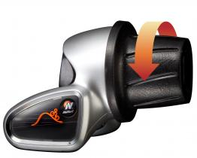
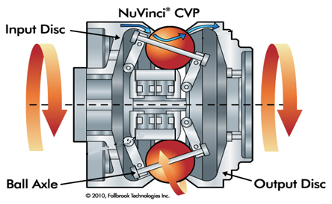
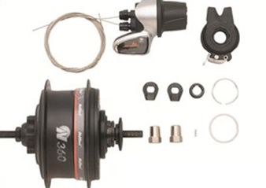
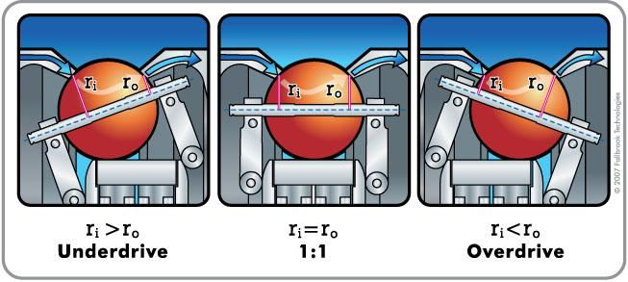
CVT

Slide 4
CAPÍTULO II
DISEÑO Y SELECCIÓN DEL SISTEMA MECÁNICO

Slide 5
PARÁMETROS DE DISEÑO
Capacidad máxima de carga = 90Kg.
Dimensiones sugeridas (ancho x largo x alto) = 75x140x50 (cm).
Velocidad máxima de desplazamiento = 2.45m/s.
Inclinación máxima de ascenso =11°
Factor de seguridad mínimo requerido = 3.
Sistema de transmisión: CVT NUVINCI N360 (Funcionamiento por presión de aceite).

Slide 6
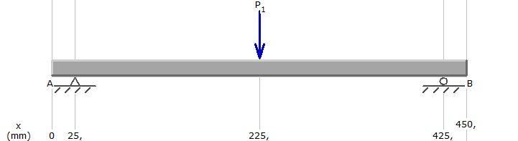
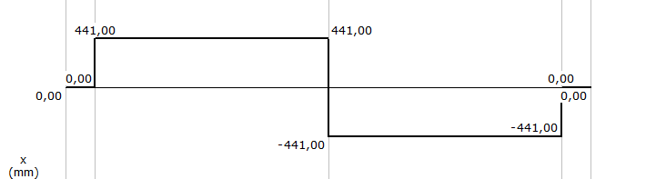
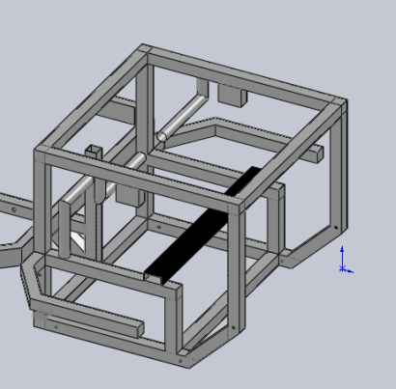
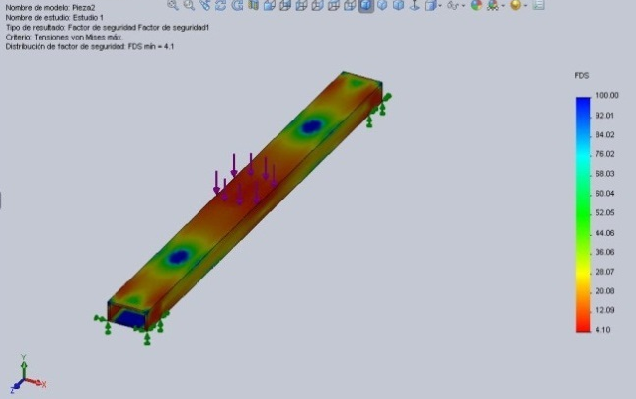
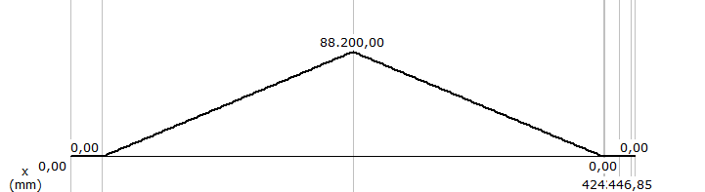

  Dimensionamiento del tubo lateral sobre el cual descansa el asiento.
Material: Acero estructural ASTMA500 grado “B”.
Resistencia a la fluencia :315 MPa;
El esfuerzo de diseño máximo: $σ_{d}=105\left[MPa\right]$
Factor de seguridad : N=3
Sección transversal del tubo = $σ_{d}=\frac{M}{S}$
$$S=850 {mm}^{3} ≅0.84 {cm}^{3}$$
Dimensiones del tubo 20x40x1.5mm
Factor de seguridad obtenido $N=3.8$

Slide 7
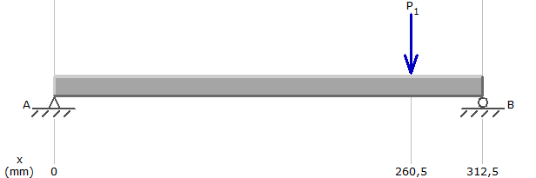
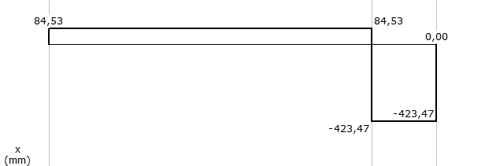
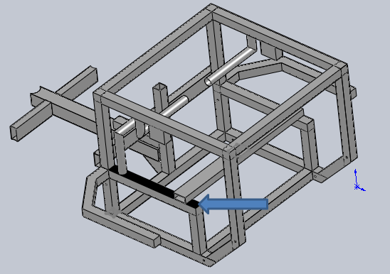
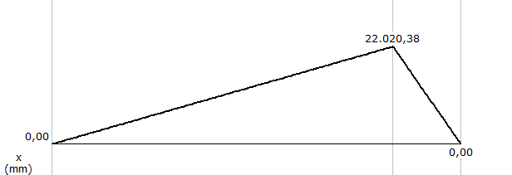
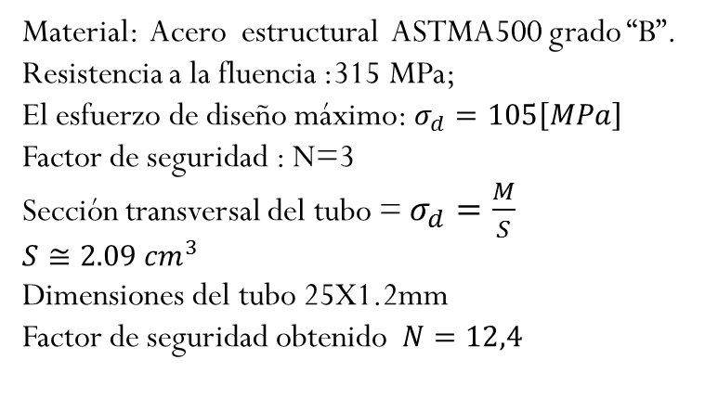
  Dimensionamiento del tubo estructural de los brazos laterales y parte del armazón.
Material: Acero estructural ASTMA500 grado “B”.
Resistencia a la fluencia :315 MPa;
El esfuerzo de diseño máximo: $σ_{d}=105\left[MPa\right]$
Factor de seguridad : N=3
Sección transversal del tubo = $σ_{d}=\frac{M}{S}$
$$S≅2.09 {cm}^{3}$$
Dimensiones del tubo 25X1.2mm
Factor de seguridad obtenido $N=12,4$

Slide 8
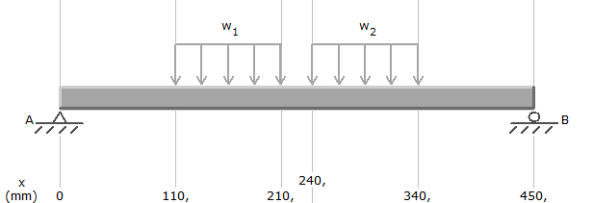
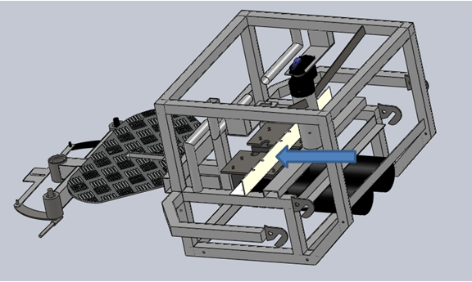
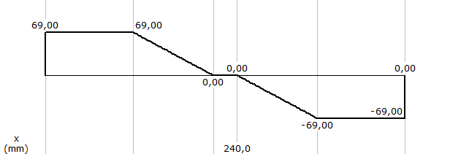
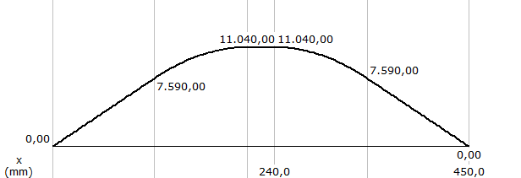

  Selección y cálculo del perfil que sujetará los motores.
Material: acero estructural en “L” grado “B” norma INEN 1 623:2000.
Resistencia a la fluencia :$275$ MPa;
$$M_{T}=Momento de flexión=87906 [N/mm]$$

Slide 9
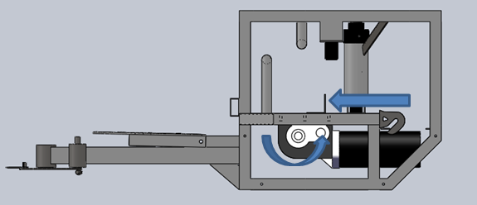
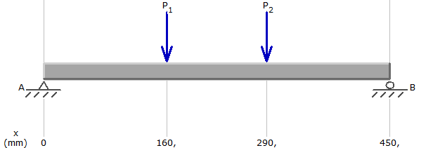
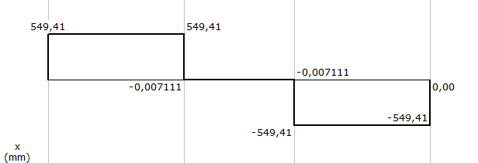
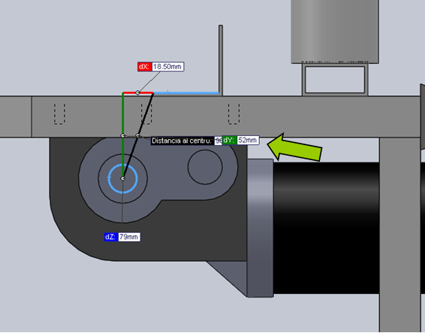
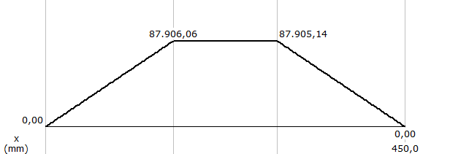


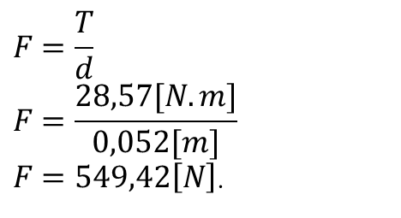

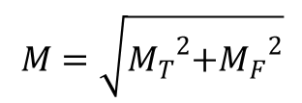
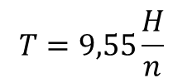

$$T=9,55\frac{H}{n}$$
$$M=\sqrt{{M_{T}}^{2}{{+M}_{F}}^{2}}$$
$$M=88596,53[N/mm]$$
$$σ_{d}=91,66\left[Mpa\right]$$
$$S≅0,966 {cm}^{3}$$
Dimensiones: 40x40x3mm
$$N=4,3 F.S. real$$
$$F=\frac{T}{d}$$
$$F=\frac{28,57[N.m]}{0,052[m]}$$
$F=549,42\left[N\right]$.
$$M_{T}=Momento de torsión=11040 [N/mm]$$

Slide 10
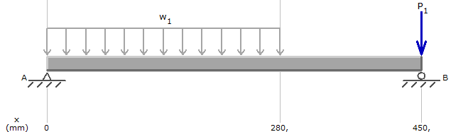
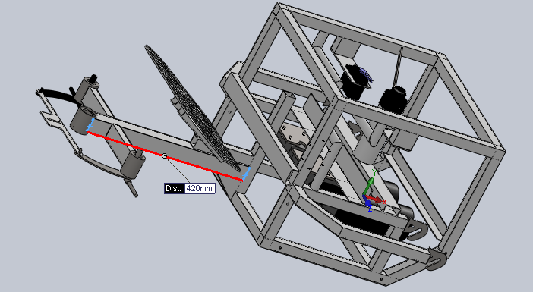
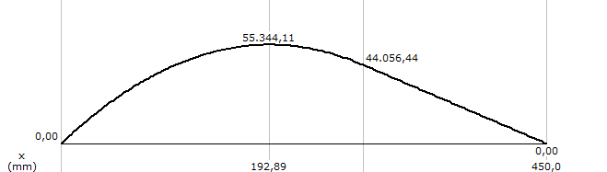
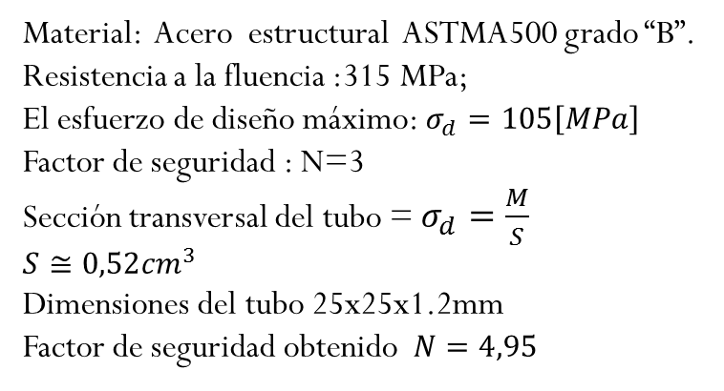
  Cálculo y dimensionamiento del tubo estructural cuadrado soporte principal para el reposa pies.
Material: Acero estructural ASTMA500 grado “B”.
Resistencia a la fluencia :315 MPa;
El esfuerzo de diseño máximo: $σ_{d}=105\left[MPa\right]$
Factor de seguridad : N=3
Sección transversal del tubo = $σ_{d}=\frac{M}{S}$
$$S≅0,52{cm}^{3}$$
Dimensiones del tubo 25x25x1.2mm
Factor de seguridad obtenido $N=4,95$

Slide 11
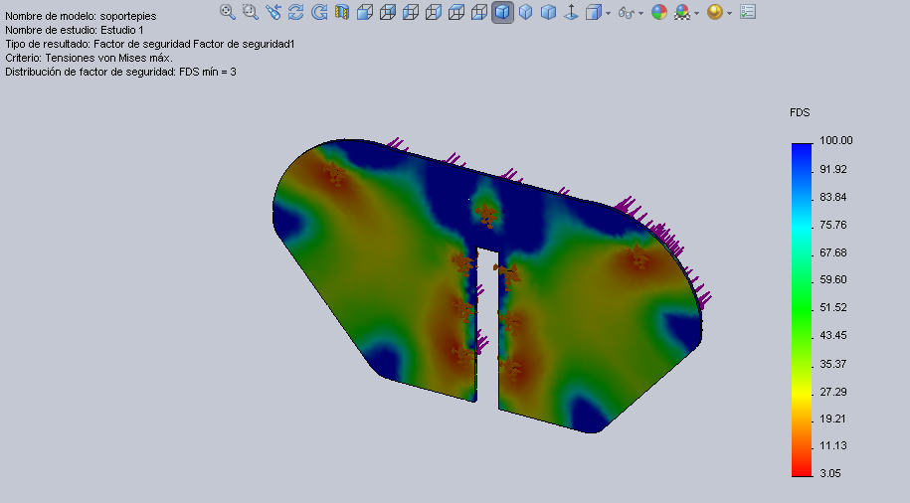
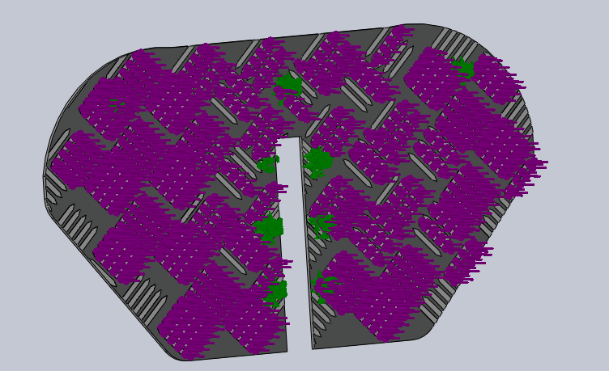
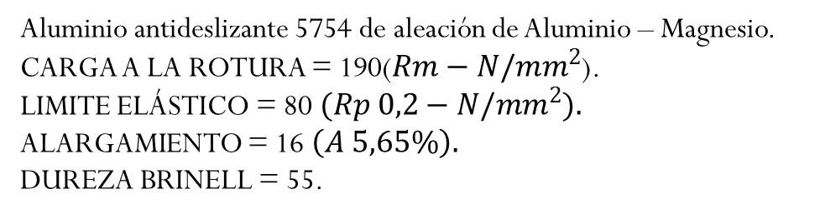
Análisis de esfuerzos y factor de seguridad en la plancha de reposapiés.
Aluminio antideslizante 5754 de aleación de Aluminio – Magnesio.
CARGA A LA ROTURA = 190($Rm−N/{mm}^{2}$).
LIMITE ELÁSTICO = 80 $(Rp 0,2−N/{mm}^{2}).$
ALARGAMIENTO = 16 $\left(A 5,65\%\right).$
DUREZA BRINELL = 55.

Slide 12




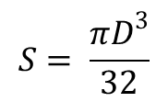








  Selección y cálculos del sistema de transmisión.
Cadena:
Eje de transmisión.
Medidas : 3/32 pulgadas (sugerida)
$$Potencia entregada=350 [watts]$$
$$P_{motor}=0,3645 \left[Kw\right]$$
$$Velocidad de giro crítica=58.5 [rpm]$$
$$Tipo de material=acero AISI−SAE 1045$$
$$V=2.45 \left[\frac{m}{s}\right]$$
$$Resistencia a la tension S_{u}=565 [MPa]$$
$$Resistencia a la fluencia S_{y}=310 [MPa]$$
$$m_{c}=1$$
$$σ= \frac{M}{S}$$
$$S= \frac{πD^{3}}{32}$$
$$Z_{2}=Z_{1}=18$$
Factor de servicio= 1.1
$$σ=\frac{S_{y}}{N}$$
$$σ= \frac{M}{S}$$
$$S= \frac{M}{σ}$$
$$\frac{{πD}^{3}}{32}=\frac{M}{σ}$$
$$D=0.700 [in]$$
$$P_{s}=0,400[Kw]$$
$$D=0.75 [in]$$
ISO 606 edición EUROPEA con la cadena simple 32(06B)

Slide 13
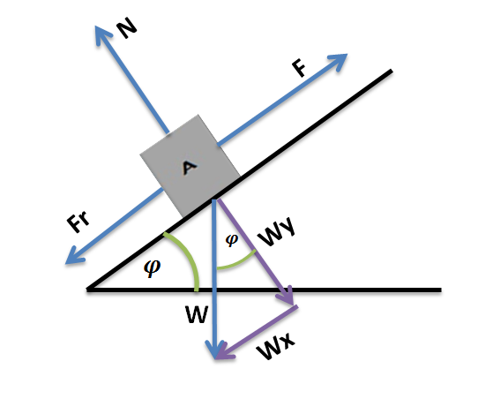
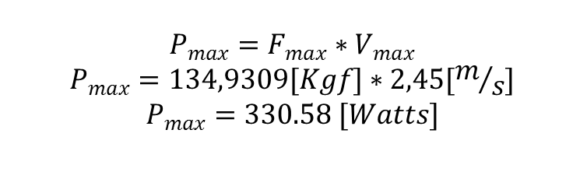
  Cálculo de la potencia necesaria de los motores para el movimiento de la silla en pendientes y condiciones críticas.
$$P_{max}=F_{max}∗V_{max}$$
$$P_{max}=134,9309[Kgf]∗2,45[m/s]$$
$$P_{max}=330.58 [Watts]$$

Slide 14
  Selección del motor destinado a otorgar movimiento al sistema de cambios de velocidad en las CVT´S.
Angulo por paso | Estilo de conexión | Corriente | Resistencia | Inductancia | Par de torsión | Inercia del rotor | Peso
 |  | A | ohm | mH | N.m | Gcm² | Kg
1,8 | Paralelo | 6,1 | 0,35 | 3,3 | 6,78 | 1400 | 2,3
 | Serie | 3,05 | 1,4 | 13,2 | 6,78
 | Unipolar | 4,3 | 0,7 | 3,3 | 4,52

Slide 15

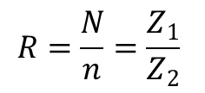






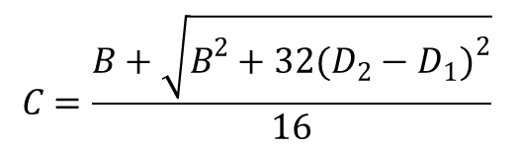
  Diseño y selección del sistema de transmisión por banda sincrónica para el posicionamiento de cambios de velocidad en las CVT`S.
$$R=\frac{N}{n}=\frac{Z_{1}}{Z_{2}}$$
$$C=\frac{B+\sqrt{B^{2}+32{(D_{2}−D_{1})}^{2}}}{16}$$
$$V_{M}=15 rpm$$
$$R=\frac{45}{10}$$
$$R=4,5$$
$$B=4L−6,28\left(D_{2}{+D}_{1}\right)$$
El diámetro del eje del motor: 12,7 mm
$$C=144,97$$
K=1
Diámetro de la polea motriz: 16,5 mm
$$Pc = P · K$$
Diámetro de la polea mayor: 74 mm
$$C=160 mm$$
5mm de paso
Banda síncrona XL170 _ 431,85mm

Slide 16






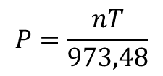





  Diseño y selección de los servomotores
$$Potencia de los motores=0,350 \left[Kw\right]$$
$$D=diámetro del émbolo \left(1\right) 0,01[m]$$
$$Diámetro de la llanta=0.4 [m]$$
$$A=3,14x{10}^{−4}[m^{2}]$$
$$n=117[rpm]$$
$$P=121467,05 [Pa]$$
$$P=\frac{nT}{973,48}$$
$$Diámetro del émbolo (2)=0.006[m]$$
$$A=1,13x{10}^{−4}[m^{2}]$$
$$T=2, 75 [N.m]$$
$$F=13,73[N]$$
$$F_{1=}6,87 [N]$$
$$d=distancia de acción=0,07 [m]$$
$$N=38,16 [N]$$
$$T=0,916[N∗m]$$

Slide 17
CAPÍTULO III
DISEÑO Y SELECCIÓN DEL SISTEMA DE CONTROL

Slide 18
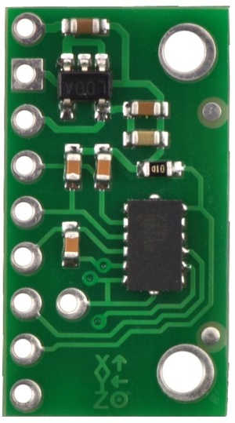
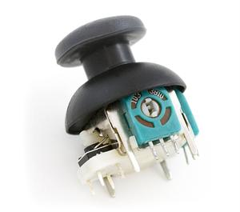
SELECCIÓN DE COMPONENTES ELECTRÓNICOS.

Slide 19
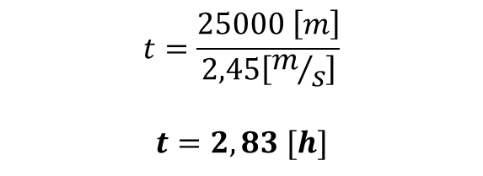



Cálculo de la capacidad de la batería
$$t=\frac{25000 \left[m\right]}{2,45\left[m/s\right]}$$
$$t=2,83 [h]$$
$$C=I_{n}\left(t\right)$$
$$C=18,678 [Ah]$$
$$Cf=23.53 [Ah]$$

Slide 20
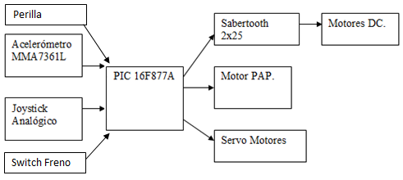
Acoplamiento de los sistemas electrónicos..

Slide 21
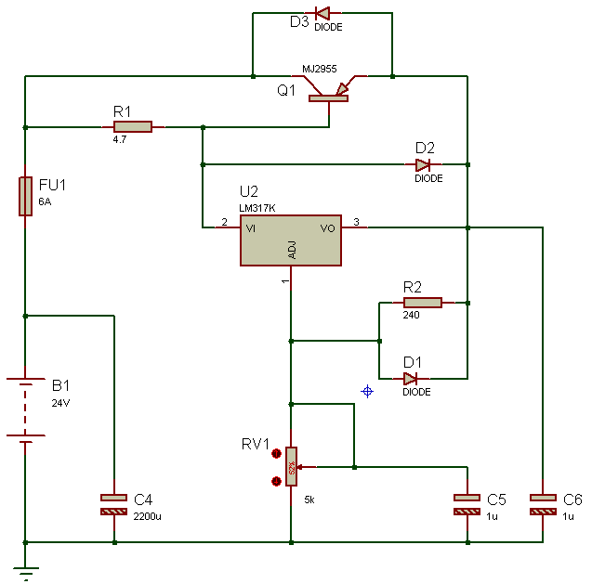
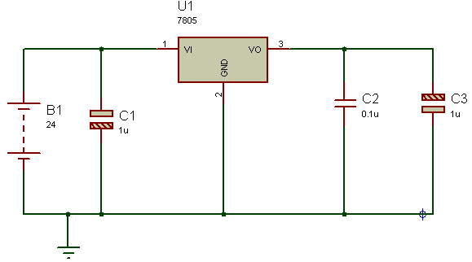
Diseño de Circuitos Electrónicos
Conexión de Reguladores.
LM7805
LM317T

Slide 22
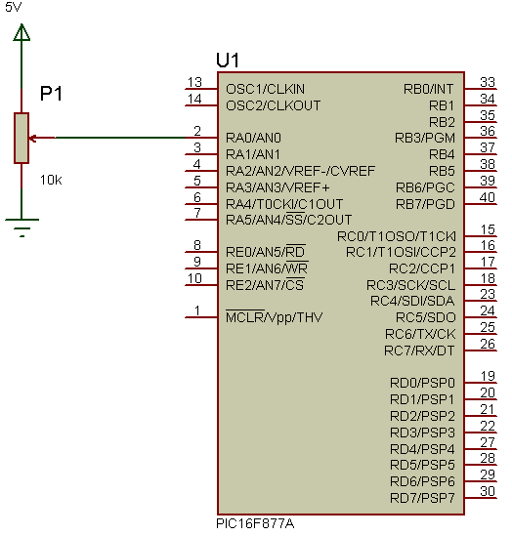
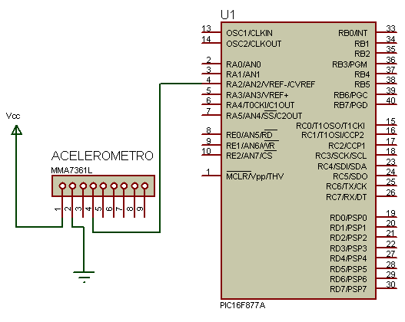

Lectura de señales de los sensores.
Joystick
Acelerómetro
Carga de las Baterías

Slide 23



Pulsantes
Perilla
Servomotores

Slide 24


Circuito de Control Motor PAP.
Bobinas del Motor PAP
Circuito de Control Motor PAP

Slide 25

Acoplamiento con el Driver de Potencia

Slide 26



Diseño del Software de Control

Slide 27
CAPÍTULO IV
PRUEBAS Y RESULTADOS DEL SISTEMA

Slide 28
Características Técnicas del Sistema
Radio de Giro : 1.55m
Distancia de Frenado: 2.53m
Peso del Sistema : 90Kg
Dimensiones Finales : 115x75x49(mm) [largo x ancho x alto]
Autonomía por carga: 15Km
Velocidad Máxima : 8.26 Km/h

Slide 29

Pruebas a los sistemas CVT
Relación de cambio | Valores medidos
 | Velocidades (rpm)
 | Baja | Media | Alta
0 | 148 | 188 | 219
1 | 140 | 160 | 190
2 | 120 | 140 | 172
3 | 96 | 124 | 160
4 | 92 | 120 | 145
5 | 85 | 108 | 136
6 | 80 | 100 | 124
7 | 64 | 80 | 108
8 | 52 | 64 | 88
9 | 48 | 62 | 80
10 | 44 | 60 | 67
Análisis de respuesta de las CVT´S
Relaciones de cambio de las CVT´S

Slide 30




Marchas | Velocidad Alta ${(V}_{Alta)}$ | Velocidad Medida ${(V}_{Esp})$
0 | 219 | 211
1 | 190 | 195.8
2 | 172 | 180.6
3 | 160 | 165.4
4 | 145 | 150.2
5 | 136 | 135
6 | 124 | 119.8
7 | 108 | 104.6
8 | 88 | 89.4
9 | 80 | 74.2
10 | 67 | 59
$$ε=\left[\frac{180.6−172}{172}\right]∗100$$
$$ε=\left[\frac{8.6}{172}\right]∗100$$
$$ε=\left[0.5\right]∗100$$
$$ε=±5\%$$
$$Nmax=1.80$$
$$Nmin=0.57$$

Slide 31
Pruebas de Inclinación y Superación de Obstáculos.
Altura de obstáculo | Observaciones
1cm | Superada
1.5 cm | Superada
2cm | Superada
2.5 cm | Superada
3 cm | Falla
Grados de inclinación de nivel | Observaciones
5 | Superada
8 | Superada
11 | Superada
13 | Superada
15 | Falla
Tabla Pruebas de Inclinación
Tabla Pruebas de Obstáculo

Slide 32


Pruebas del Sistema de Control
Prueba Salidas PWM
Prueba Salidas PWM según perilla

Slide 33


Lectura del Acelerómetro
Estado de Carga de la Batería

Slide 34
  ANÁLISIS TÉCNICO-ECONÓMICO
ITEM | DESCRIPCIÓN | CANT. | P.UNIT | TOTAL
1 | Sistemas CVT (NUVINCI N360) | 2 | 420 | 840
2 | Motores de Tracción | 2 | 225 | 550
3 | Servomotores | 2 | 35 | 70
4 | Motor PAP | 1 | 110 | 110
5 | Driver de Potencia (Sabertooth 2x25) | 1 | 120 | 120
6 | Circuitos de Control | 1 | 120 | 120
7 | Estructura | 1 | 150 | 300
8 | Carcasa | 1 | 120 | 120
5 | Materiales Mecánicos y Electrónicos | 1 | 250 | 200
 |  |  | Total | $2430
Máquinas semejantes al proyecto están a un costo de $ 5000 USD, en el mercado ecuatoriano

Slide 35
  VALIDACIÓN DE LA HIPÓTESIS.
¿Se podría diseñar e implementar un sistema de transmisión variable continua CVT, como nueva técnica de locomoción para una silla de ruedas?
Se pudo diseñar el sistema de transmisión variable continuo como una nueva técnica de locomoción en una silla de ruedas ; este proyecto será útil para continuar ampliando la inclusión de personas con discapacidad en la sociedad.

Slide 36
CAPÍTULO V
CONCLUSIONES Y RECOMENDACIONES.

Slide 37
  CONCLUSIONES
El sistema de transmisión CVT trabaja dentro del rango de valores que se especifica en los catálogos del mismo. Este se desenvuelve de manera óptima y adecuada logrando así un cambio gradual y continuo dentro del rango en el que fue diseñado.
El sistema permite realizar el cambio de relación de transmisión mientras la silla está en marcha logrando así que el eje de salida siempre tenga el torque entregado por los motores.
Para una mayor apreciación del desempeño de este sistema se requiere rampas o inclinaciones más prolongadas esto permitirá que el sistema pueda permanecer en una relación de transmisión escogida por el usuario o en nuestro caso por las lecturas de inclinación obtenidas en el acelerómetro, durante el tiempo que se emplee en recorrer dicha rampa.

Slide 38
  CONCLUSIONES
Hemos logrado generar un sistema de automatización en cuanto a frenado, cambio de relaciones de transmisión y movimiento de la silla eléctrica gracias a el software de control.
La silla desarrollada de tipo scooter permite un mejor manejo y acceso a lugares con caminos angostos, así como es más fácil sortear obstáculos que se presenten a lo largo de su trayectoria.
El sistema presenta deficiencias en el sistema de frenado por lo que este puede ser mejorado o cambiado, debido a que el sistema no es capaz de bloquear el prototipo en caso de que se requiera detenerse en una pendiente.
El sistema de frenado puede ser estudiado y mejorado analizando de una manera más amplia su funcionamiento y las condiciones en las cuales trabajarían.

Slide 39
  RECOMENDACIONES
El sistema de transmisión CVT no es recomendable para uso en este tipo de aplicaciones debido al mecanismo de freewheel el mismo que no permite un frenado adecuado.
Se recomienda el uso de otro tipo de baterías con el fin de mejorar la capacidad de corriente así como de reducir el peso de la silla.
El cambio de materiales estructurales puede mejorar el rendimiento reduciendo el peso del sistema pero esto ocasionaría elevar costos.
Se recomienda investigar el sistema de frenado para que este sea mejorado o a su vez cambiarlo por un sistema más eficiente y seguro

